Slide 1

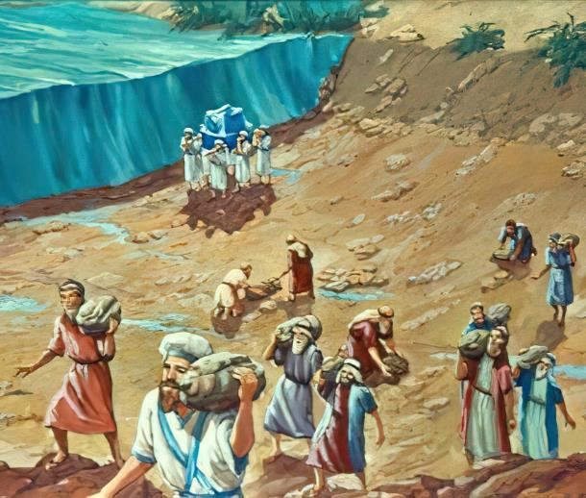
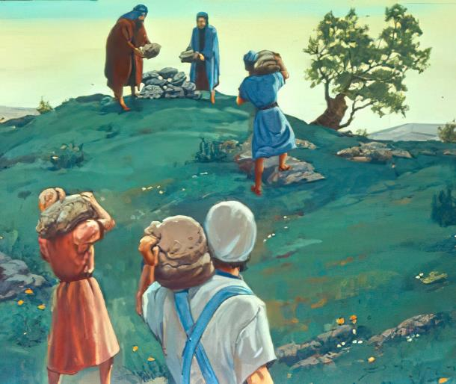

2025年10月18日 第3課
恵みの記念

Slide 2

あなたたちの神、主は、あなたたちが渡りきる まで、あなたたちの ためにヨルダンの水を 涸らしてくださった。 それはちょうど、我々が葦の海を渡りきるまで、あなたたちの神、主が我々のために海の水を 涸らしてくださったのと同じである。
ヨシュア記 4:23, 24 新共同訳

Slide 3
すなわちあなたがたの神、主はヨルダンの水を、 あなたがたのために 干しからして、あなた がたを渡らせて くださった。それは あたかも、あなたがたの神、主が、われわれの ために紅海を干し からして、われわれを 渡らせてくださったのと同じである。
ヨシュア記 4:23, 24 口語訳

Slide 4
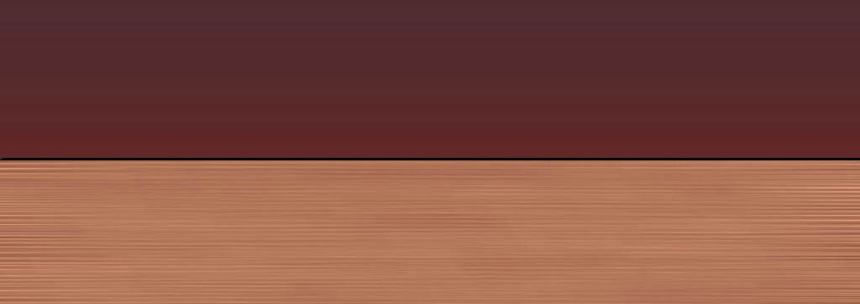
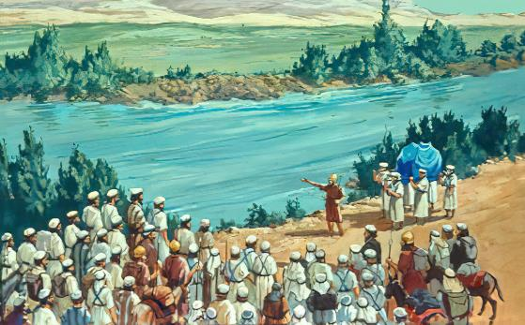
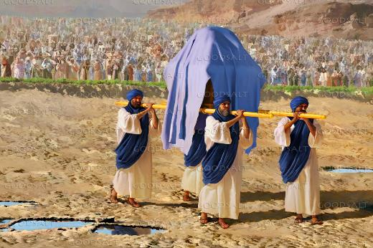







春。雨と雪解け水でヨルダン川は氾濫寸前まで水位が 上昇し、水は死海へと勢いよく流れ込む。ヨルダン川の浅瀬でさえ、川を渡るのは危険な行為だ。
老人、妊婦、子ども、家畜を乗せて村全体がどうやって川を渡れるのでしょうか?
人間には不可能だが、神にとっては簡単だ。
"自分を聖別し、ヨルダンを渡りなさい"。
ヨルダン川を横断する(ヨシュア記 3章):
  ヨルダン川を渡る
  軌跡を起こされる生ける神
覚えること、忘れずにいること(ヨシュア記4章):
  覚えておきなさい
  忘却
ヨルダン川を越えて

Slide 5
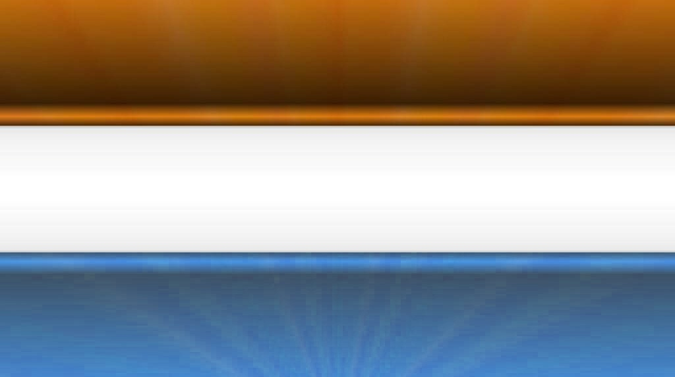
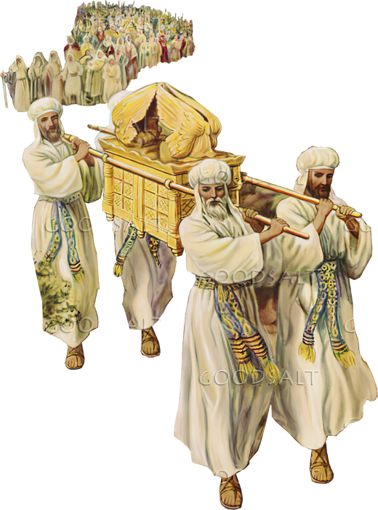
ヨルダン川を横断する
(ヨシュア記3章)

Slide 6
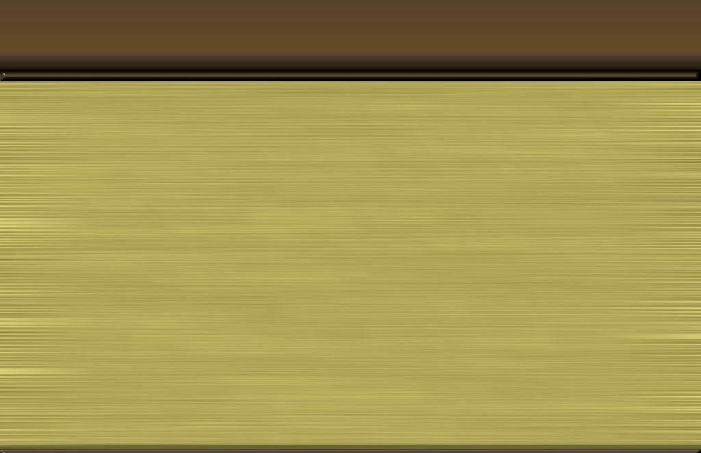
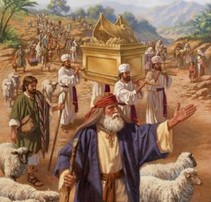
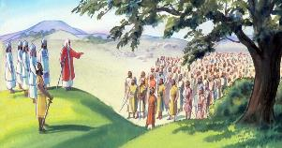
ヨルダン川を渡る
ヨシュアは民に言った。「自分自身を聖別せよ。主は明日、あなたたちの中に驚くべきことを行われる。」 (ヨシュア記 3:5)
40年間、雲は野営地を出て出発する時を知らせ、箱舟は イスラエルを新たな目的地へと導きました（民9:17、10:33）。
契約の箱の後に続く
神に従う（十戒）
神の配慮に信頼する（マナの入った器）
神によって任命された指導者を敬う （アロンの杖）
移動の時が来ました。彼らはシッテムで宿営を解散し、ヨルダン川を渡って3日間野営しました。その後、彼らは箱舟を追って約束の地に入るよう命令を受けました（ヨシュア記3:1-3）。
しかし、それには前提条件があり ました。彼らは聖別されなければ なりませんでした（ヨシュ 3:5）。この聖別には、儀式的な清め（衣服と体を洗うこと）、罪を捨てること、そして神の戒めに従順に従う行動が含まれていました。

Slide 7
神はいつでもヨルダン川の水を分けられる わけではありませんし、
神の介入は必ず しも明白ではありません。
私たちのために神が介入してくださることを経験し、見 分けるための霊的備えを、
私たちはどうしたらできると思いますか。

Slide 8

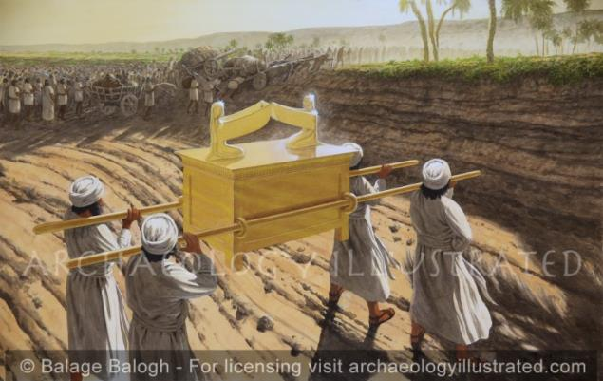
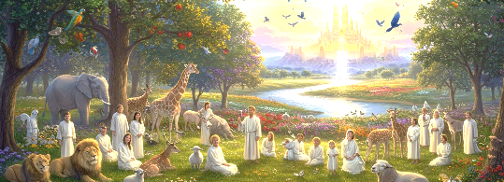
奇跡を起こされる生ける神
川上から流れてくる水は、はるか遠くのツァレタンの隣町アダムで壁のように立った。そのため、アラバの海すなわち塩の海に流れ込む水は全く断たれ、民はエリコに向かって渡ることができた。(ヨシュア記 3:16)
神は「不思議なことをなさる方」（詩72:18）である。それゆえ、私たちはこの方を唯一の神と認め （詩86:10）、その不思議を覚え（詩77:11）、 その驚くべき行いを語り継ぐ（詩96:3）。
万物を創造された方にとって、難しすぎることも、素晴らしすぎることもない（エレ32:17、ルカ1:37）。 だから私たちは、主が私たちの人生にも奇跡を 起こすことができると信じることができる （詩107:8）。
ヨルダンの横断は神の驚異のひとつであり、神が私たちに約束してくださったもうひとつの偉大な驚異、すなわち 天のカナンに入ることを預言的に指し示している
（ゼカ8:6-8）。

Slide 9
ルカ 18:18～27 を読んでください。
18:18 ある議員がイエスに、「善い先生、 何をすれば永遠の命を受け継ぐことがで きる でしょうか」と尋ねた。18:19 イエスは言われた。「なぜ、わたし を『善い』と言うのか。神おひとりのほ かに、善い者はだれもいない。 18:20『姦淫するな、殺すな、盗むな、偽 証するな、父母を敬え』という掟をあな たは知っているはずだ。」 18:21 すると議員は、「そういうことはみ な、子供の時から守ってきました」と言 った。 18:22 これを聞いて、イエスは言われ た。「あなたに欠けているものがまだ一つ ある。持っている物をすべて売り払い、 貧しい人々に分けてやりなさい。そうす れば、天に富を積むことになる。それか ら、わたしに従いなさい。」 18:23 しかし、その人はこれを聞いて非 常に悲しんだ。大変な金持ちだったから である。 18:24 イエスは、議員が非常に悲しむの を見て、言われた。「財産のある者が神の 国に入るのは、なんと難しいことか。 18:25 金持ちが神の国に入るよりも、ら くだが針の穴を通る方がまだ易しい。」 18:26 これを聞いた人々が、「それでは、 だれが救われるのだろうか」と言うと、 18:27 イエスは、「人間にはできない こと も、神にはできる」と言われた。
弟子たちに対するイエスの答えは、
不可能と思 われることでも神を信頼するよう、あなたをいかに励ましますか。

Slide 10
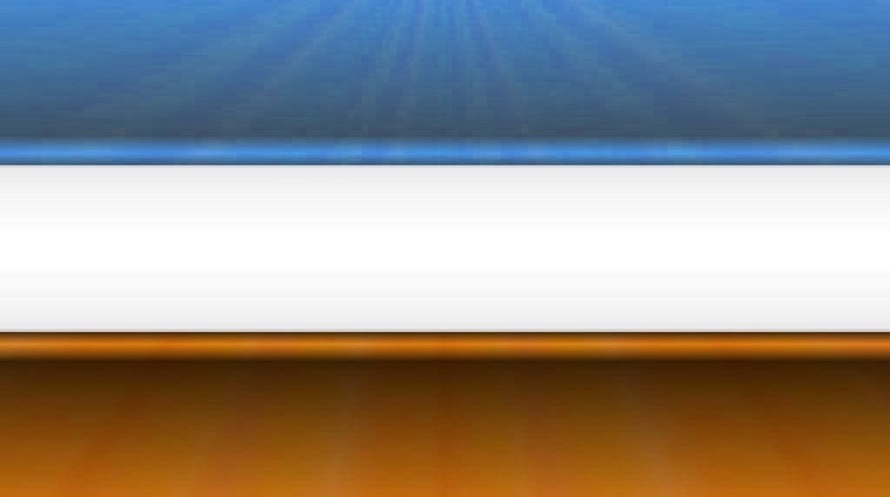
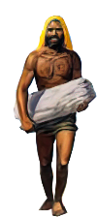
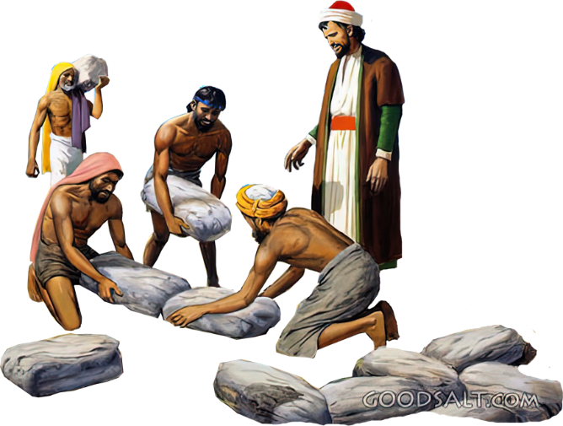
覚えること、
忘れずにいること
(ヨシュア記 4章)

Slide 11
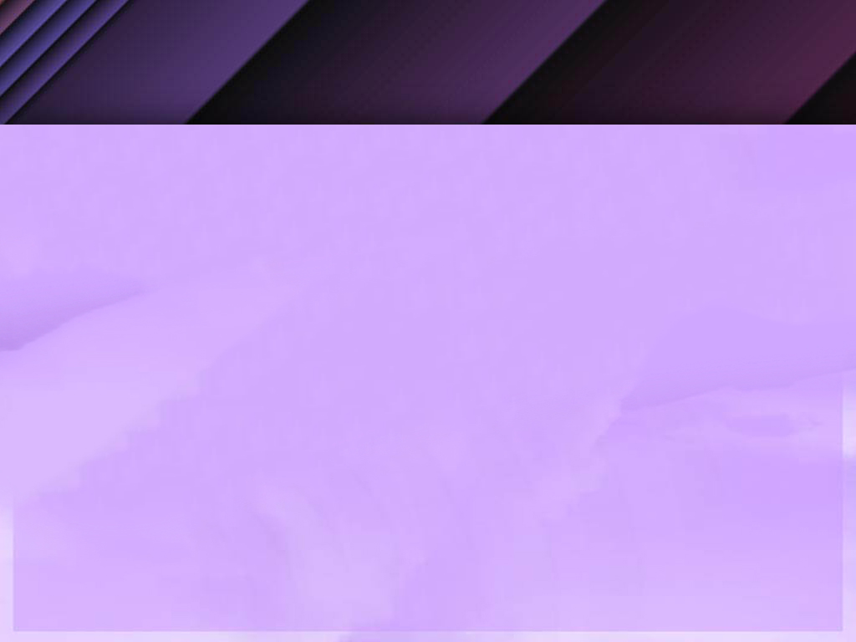
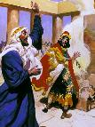
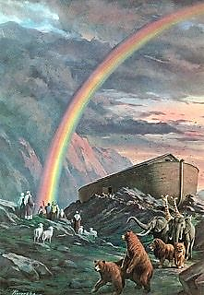
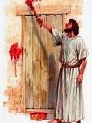

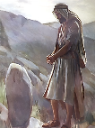
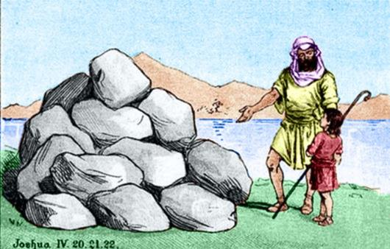
覚えておきなさい
それはあなたたちの間でしるしとなるであろう。後日、あなたたちの子供が、これらの石は何を意味するのですかと尋ねるときには、こう答えなさい。(ヨシュア記 4:6-7a )
聖書では、しるしにはいくつかの意味があります。
驚異的な 行為
（王上13:3）
何かの象徴（創9:13）
警告の印（出12:13）
特徴的な印（エゼ20:20）
記念
（創28:18）
ヨシュアがしるしとして立てたヨルダン川から採取した 12個の石は、後者のタイプに属する。
記憶そのものだけでなく、神がこれらの石を建てるように 求めた目的は何だったのか（ヨシュ4:6-7）。
新しい世代は、神が何をなさったかを知らなければなりませんでした。彼らの信仰は、神の奇跡に基づくものでなければ なりませんでした。親には、この知識を子供たちに伝える 責任が ありました（申 4:9）。この知識をもって、私たち一人一人は自分自身の信仰によって生きなければなりません。

Slide 12
あなたの信仰の歩みにおいて、
主の御業を思い起こす
個人的な記念は何ですか。

Slide 13
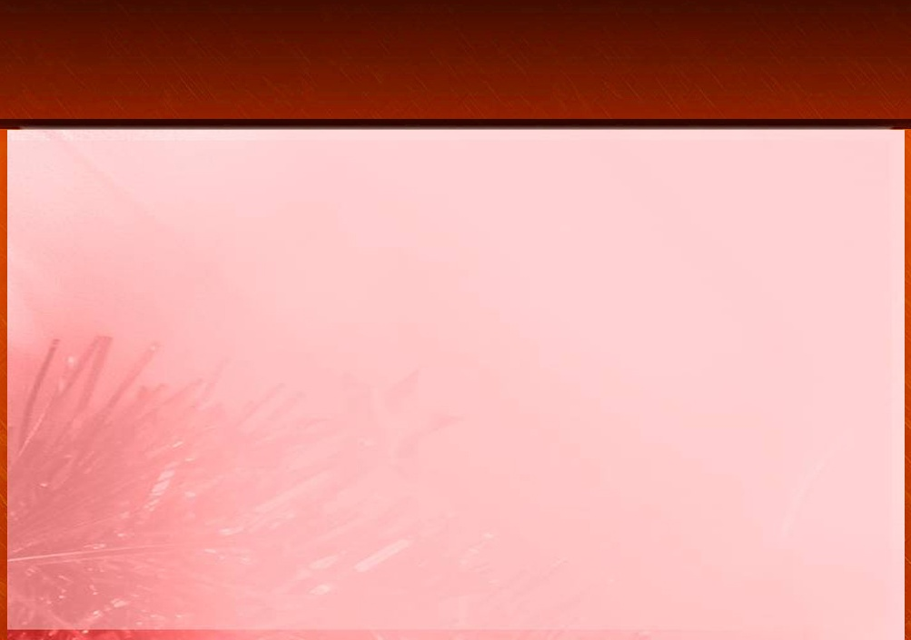
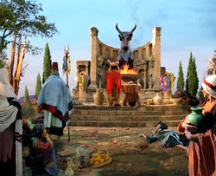
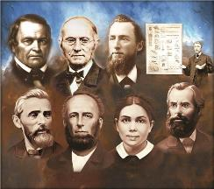
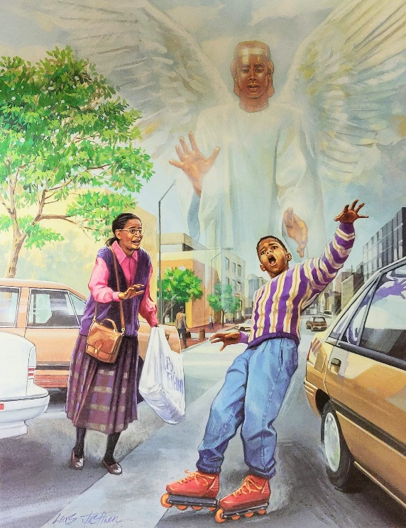
忘却
イスラエル人は主の目に悪と映りました。「彼らは彼らの神である主を忘れ、バアルとアシェラに仕えました」（士師記3:7）
ギルガルに12の記念碑を立てるにあたり、ヨシュアは2つの点を強調しました（ヨシュ4:23）。
神は私たち（ヨシュア、カレブ、そしてエジプトから出てきた世代でまだ生きていた少数の人々）の前で紅海を干上がらせました
神はあなたたち（砂漠で生まれ、カナンの地を征服する運命にある新しい世代）の前でヨルダン川を 干上がらせました
新しい世代は、先祖たちと同じ過ちを犯す危険にさらされていました。それは、神の偉大な業を忘れてしまうことでした。残念ながら、彼らはそれを忘れ、その結果を払うことになったのです（士3:7-8）。
ですから、神が私たちの先祖をどのように気遣ってくださったか、そして神の力強い御手を私たち自身の目で見た瞬間を、私たちの 心に新鮮に留めておくことは、どれほど大切なことなのでしょう。

Slide 14
過去を思い起こし、主があなたの人生で
いかに働いてくださったのかを覚えておく
ことは大切ですが、なぜ私たちは、日々、
主と、主の愛と臨在の現実を体験しなけ ればならないのでしょうか。

Slide 15
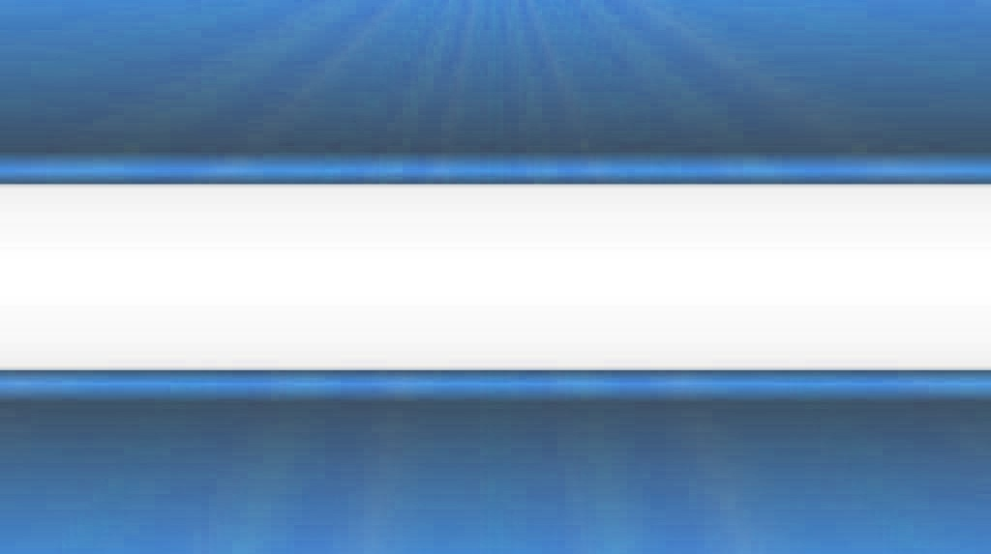
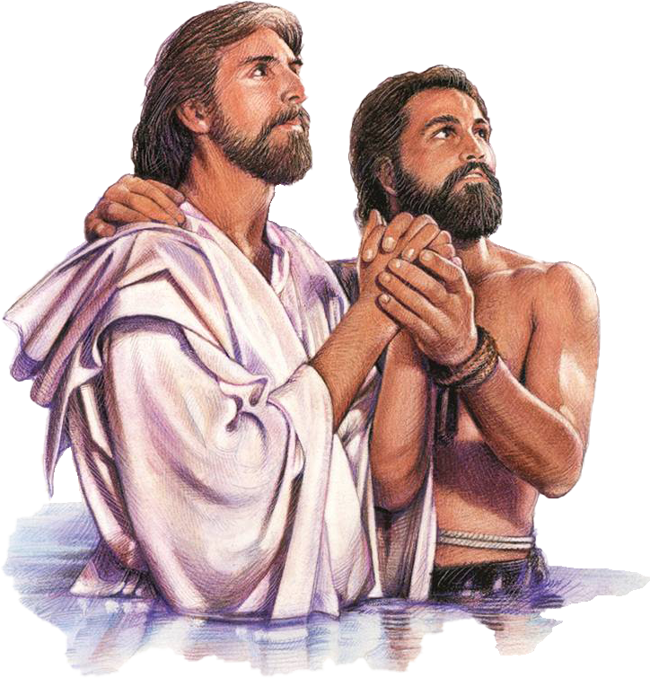
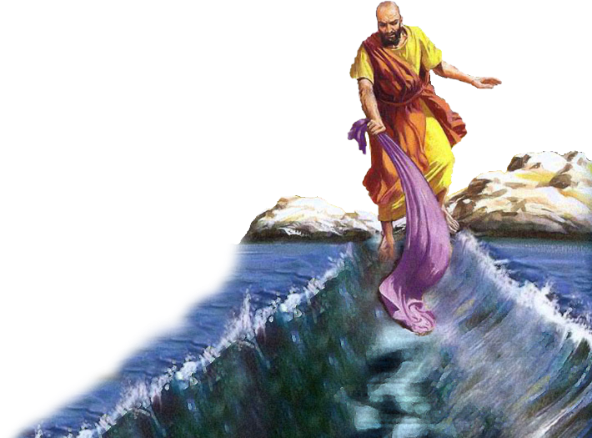
ヨルダン川を
越えて

Slide 16

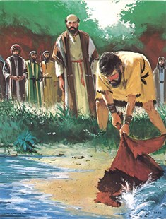
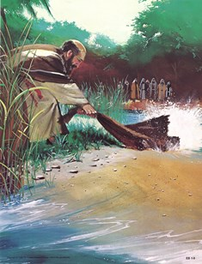
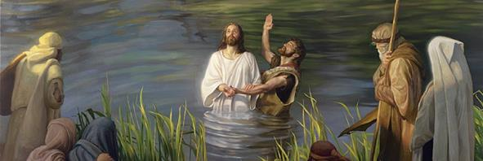
「主は海を乾いた土地に変えられた。そこで 私たちは主を喜ぶ。 (詩編66:6)
「海はイスラエルを見て逃げ、ヨルダン川は 引き返した」(詩編 114:3 )
紅海とヨルダン川の渡河は、贖いの歴史における重要な出来事として絡み合ってきました（詩66:6、詩114）。この二つの出来事は、私たちが罪から 解放され、永遠の命に至ったことを象徴して います。
奇跡的にヨルダン川を渡り、神の御前に導かれた ことは、エリヤにとって現実のことだった（王下 2:1、7、8、11）。
しかし、エリシャにとって、同じ出来事は聖霊を 受けたことのしるしであり、それによって彼は使命を全うすることができたのです（王下 2:14-15）。
ヨルダン川に入ることはイエスにも同じ効果を もたらし、イエスは聖霊の力によって、私たちを 罪から解放し永遠の命を与えるという使命を果た されました（マコ1:9-11、ヨハ1:29、3:16）。

Slide 17
マタイ 3:16、17
3:16 イエスは洗礼を受けると、すぐ水の 中から上がられた。 そのとき、天がイエ スに向かって開いた。イエスは、神の霊 が鳩のように御自分の上に降って来るの を御覧になった。 3:17 そのとき、「これはわたしの愛する 子、わたしの心に 適う者」と言う声が、 天から聞こえた。
マルコ 1:9
1:9 そのころ、イエスはガリラヤのナザ レから来て、 ヨルダン川でヨハネから洗 礼を受けられた。
新約聖書の記者は、ヨルダ ン川の象徴的、 霊的な意味をいかにほのめかしていますか。

Slide 18

「だから主のいつくしみとそのやさしい多くの憐れみとを忘れない ようにしよう。イスラエルの民のように、あかしの石を立て、神が われわれのためにしてくださったことについて、とうとい物語を それにきざみつけよう。そうして この世の旅路において、主が われわれをどのように扱われたかをふりかえってみて、感謝に みちた心でこう叫ぼう、「わたしに賜わったもろもろの恵みについて、どうして主に報いることができようか。わたしは救の杯をあげて、 主の み名を呼ぶ。わたしはすべての民の前で、主にわが誓いを つぐなおう」（詩篇116：12～14）。
EGホワイト各時代の希望第３６章

